Slide 1
МКОУ «Седельниковская общеобразовательная школа №1»
Седельниковского района Омской области
Энергосбережение –
достойно уважения!
Урок подготовил:
учитель начальных классов
МКОУ «Седельниковская СОШ №1»
Плахина Наталья Васильевна
Седельниково – 2013 г.

Slide 2
Пояснительная записка
Данный урок подготовлен и проведен на базе МКОУ «Седельниковская СОШ №1» для учащихся 3 «Б» класса, в целях ознакомления с современными энергосберегающими технологиями и принципами бережного отношения к природе.
Урок проводился в рамках учебной программы по окружающему миру при изучении темы «Изобретения XX века».

Slide 3
Цель урока:
познакомить детей с современными
энергосберегающими технологиями.
Задачи:
Ввести понятие – энергосбережение;
Определить способы сбережения энергии в школе и дома;
Изучить особенности энергосберегающих ламп;
Выявить опытном наиболее благоприятное освещение для работы ученика;
Путем голосования определить приоритеты учеников в выборе освещения.

Slide 4
Энергия - с древнегреческого переводится как -действие, деятельность,
сила, мощь

Slide 5
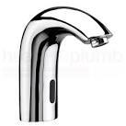
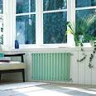
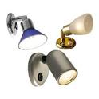
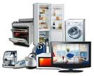
Главные потребители энергии
Водопровод
Отопительные системы
Освещение
Бытовая техника

Slide 6
Энергосбережение (экономия энергии) — реализация мер, направленных на бережное использование (экономное расходование)
топливно-энергетических ресурсов.
Энергосбережение — важная задача по сохранению природных ресурсов.

Slide 7
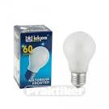
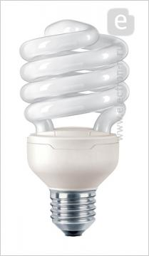
Лампа накаливания
Энергосберегающая лампа

Slide 8
Виды и формы энергосберегающих ламп

Slide 9
Особенности энергосберегающих ламп
Главным достоинством энергосберегающего освещения является долгий срок службы – до 100 часов.
Лампы работают практически без нагревания. Это экономит энергию и не влияет на микроклимат помещения.
Лампы энергосберегающего освещения не мигают и имеют цвет, который лучше всего воспринимается человеческим глазом.
Лампы реже выходят их строя, так как не имеют нити накаливания, являющейся основной причиной преждевременного перегорания обычных лампочек.

Slide 10
Памятка
Выходя из помещения, выключи свет;
Подбирай мощность лампочки, в соответствии с потребностями в данном помещении;
Отключи искусственное освещение при достаточном естественном освещении;
Используй современные энергосберегающие лампы.

Slide 11
Опыт:
Цель: Определить наиболее
благоприятное освещения при работе
Необходимые технические средства: несколько настольных ламп с различными лампочками (бело-голубой и желтый мягкий свет), установленные на партах.
Суть опыта: Учащимся предлагается написать предложение на листе бумаги при разном освещении (бело-голубой свет, желтый свет, лампа слева от ученика, лампа справа от ученика)
На предложенном бланке (Приложение №1) учащиеся отмечают № ситуации, в которой писать было легче.

Slide 12
Итоги урока:
Какими лампочками будете пользоваться вы?
Лампы накаливания.
Энергосберегающие лампы.
Еще не определился.
Пожалуйста, отметьте свой вариант и опустите бланк (Приложение №2) в урну для голосования.

Slide 13
Приложение №1
Бланки, предложенные для заполнения
№ | Условия | Приоритет (отметьте знаком – Х наиболее благоприятную ситуацию)
1 | Лампа накаливания (80Вт) расположена справа от ученика
2 | Лампа накаливания (80Вт) расположена слева от ученика
3 | Энергосберегающая лампа мягкого жёлтого цвета расположена справа от ученика
4 | Энергосберегающая лампа мягкого жёлтого цвета расположена слева от ученика
5 | Энергосберегающая лампа мягкого бело-голубого цвета расположена справа от ученика
6 | Энергосберегающая лампа мягкого бело-голубого цвета расположена слева от ученика

Slide 14
Приложение №2
Бланк для голосования
Лампы накаливания
Энергосберегающие лампы
Еще не определился

